Slide 1
http://www.tagesschau.de/multimedia/video/video-764221.html

Slide 2
US-Präsidentschaftswahl - Medienwirksames Auftreten wichtiger als politischer Inhalt?

Slide 3
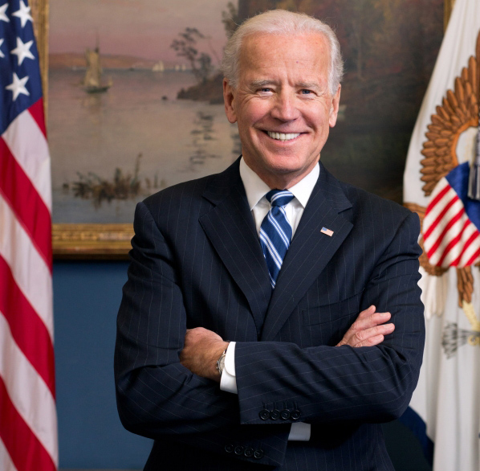
https://e-politik.de/wp-content/uploads/2013/04/Joe-Biden1.jpeg
"Donald Trump" by Gage Skidmore is licensed with CC BY-SA 2.0. To view a copy of this license, visit https://creativecommons.org/licenses/by-sa/2.0/
Donald Trump
Joe Biden
https://pixabay.com/de/illustrations/elefant-esel-arsch-logo-2798628/

Slide 4
Arbeitsauftrag
1.) Ordne die Aussagen/Fakten Donald Trump oder Joe Biden zu.
2.) Überlegt und diskutiert, welche Aussagen/Fakten über Donald Trump bzw. Joe Biden (siehe 1) im Hinblick auf die Präsidentschaftswahl eine entscheidende Rolle spielen könnten.

Slide 5
https://www.br.de/mediathek/video/respekt-demokratie-einfach-erklaert-populismus-gefahr-fuer-die-demokratie-av:5c5b0cefb1e3740018cab158

Slide 6
Arbeitsauftrag
1.) Lies dir die Ansichten und Äußerungen der Präsidentschaftskandidaten Trump oder Biden genau durch.
2.) Im Anschluss präsentiert jeweils ein Schüler/eine Schülerin die Ansichten Trumps bzw. Bidens vor der Klasse.

Slide 7
Debatte US-Wahlkampf
"Donald Trump" by Gage Skidmore is licensed with CC BY-SA 2.0. To view a copy of this license, visit https://creativecommons.org/licenses/by-sa/2.0/
https://e-politik.de/wp-content/uploads/2013/04/Joe-Biden1.jpeg

Slide 8
https://wahl.tagesschau.de/usa2020/

Slide 9
Medien
https://www.zdf.de/nachrichten/heute-sendungen/videos/biden-kandidat-demokraten-100.html
https://www.zdf.de/nachrichten/politik/us-wahl-republikaner-parteitag-trump-rede-100.html

Slide 10
Arbeitsauftrag
Lest euch in Ruhe die abgedruckten Twitter-Nachrichten des amtierenden US-Präsidenten Donald Trump bzw. ehemaligen Vizepräsidenten Joe Biden durch.
Analysiert anhand der Tweets, welche Rolle u. a. die Sozialen Medien während des US-Wahlkampfs einnehmen. Fasst die wichtigsten Erkenntnisse kurz zusammen.

Slide 11
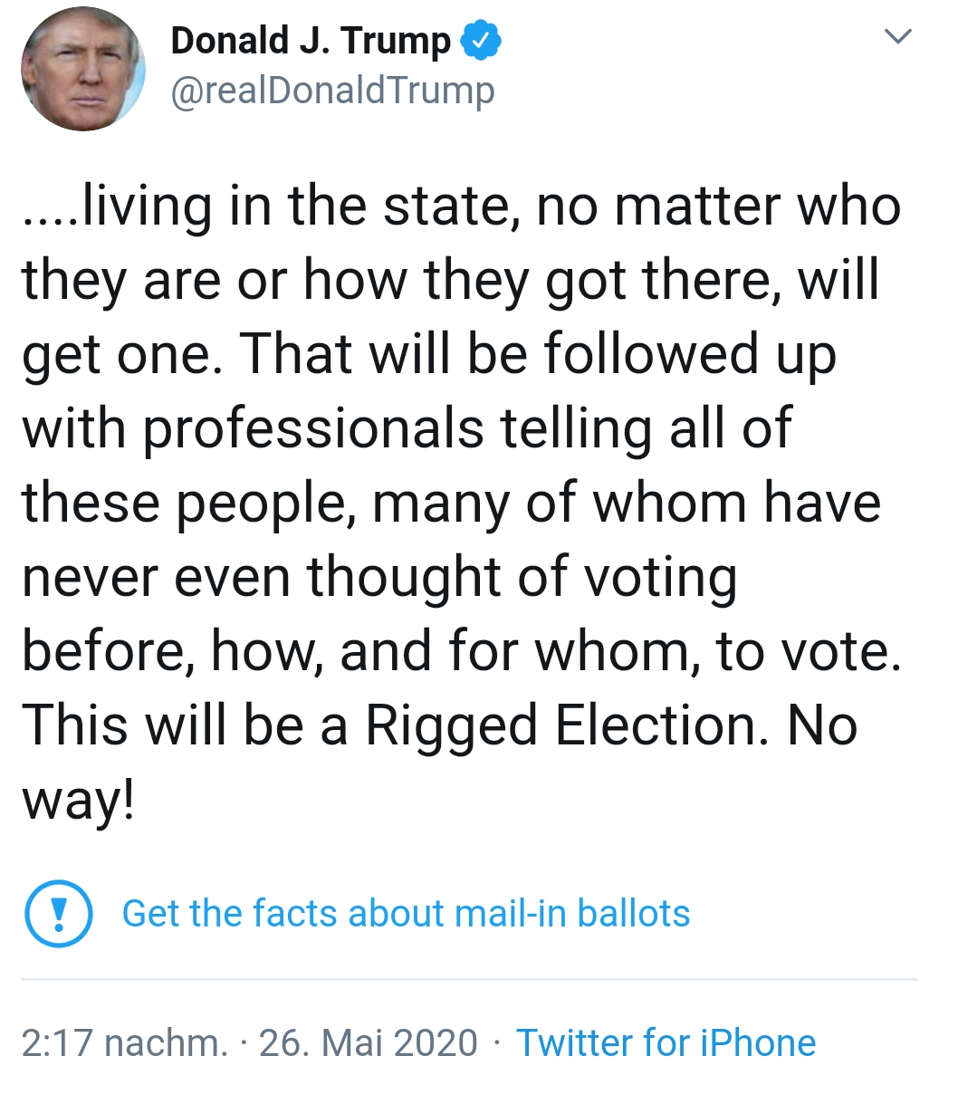
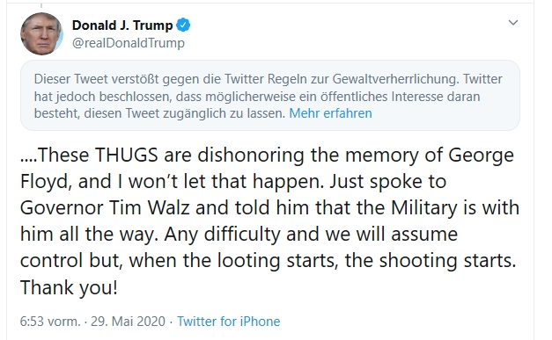
Reaktion der Social-Media Plattformen
https://www.tagesschau.de/ausland/facebook-wahlwerbung-usa-103.html
https://twitter.com/realDonaldTrump/with_replies?lang=de

Slide 12
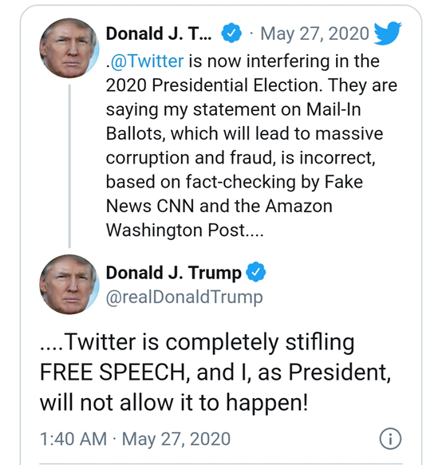
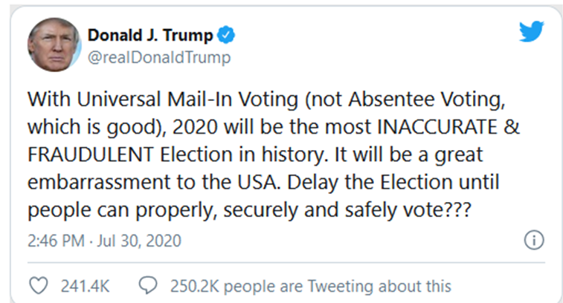
https://twitter.com/realDonaldTrump/with_replies?lang=de

